Slide 1
ACM竞赛中的逆向思维
苏璟 2016.7.9
个人博客：http://blog.csdn.net/u013007900
GITHUB主页：https://github.com/Mr-Phoebe

Slide 2
引用文章
2005年国家集训队唐文斌的《正难则反–浅谈逆向思维在解题中的应用》论文

Slide 3
容斥方面
逆向思维在容斥方面的应用相当广泛，也可以说容斥就是逆向思维的一种体现。
而容斥也应用于如数论、概率论等

Slide 4
HDU 5072 Coprime 同色三角形
题目大意：
给了n个不同的数，要求有多少个三元组，两两互质 或者 两两不互质。
思路：
原形是同色三角形问题。
总的三角形的个数是C(n,3)，只需减去不同色的三角形即可。这就是逆向思维。

Slide 5

思路
是对于每个点(数)，与它互质的连红边，不互质的连蓝边，那么对于该点不同色三角形个数为（蓝边数 × 红边数 ÷ 2）。除以2的原因是，对于同一个三角形，我们枚举点的时候被计算了两次。
那么同色三角形个数为

Slide 6
转化
问题就变成了
如何求：原来序列里面的n个数跟某个数k不互质的个数m（互质的就是n−m了）？
容斥
可以将原来的n个数，每一个都把他们的不同的质因数都求出来，然后枚举它们能够组合的数（1<<cnt），用一个数组num记录，每枚举到一个数，那么数组对应的就+1
对于数k，也把它的不同质因数求出来，同样枚举它能够组合的所有数t，然后奇加偶减num。

Slide 7
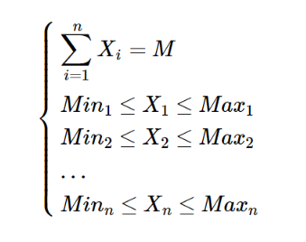
ZOJ 1442 Dinner is Ready 不等式解集
题目大意：
妈妈烧了M根骨头分给n个孩子们，第i个孩子有两个参数Mini和Maxi，分别表示这个孩子至少要得到Mini根骨头，至多得到Maxi根骨头。 输出一个整数，表示妈妈有多少种分配方案（骨头不能浪费，必须都分给孩子们）。
思路：
这题的模型确实很简单，即求方程组的整数解个数。

Slide 8
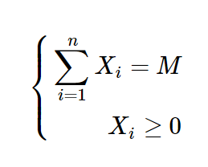

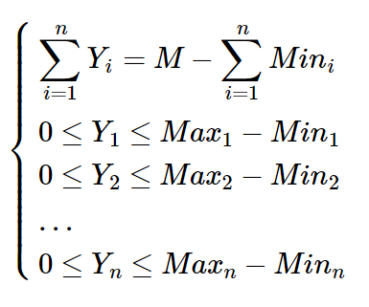
思路
的整数解个数是
方程组简单形式
于是我们做出变形。令Yi=Xi+Mini，则原方程转化为
所以我们可以通过换元法，让下界的限制变成得到简单形式。 但是很遗憾的是，对于上界的限制，我们无法直接计算出答案。

Slide 9
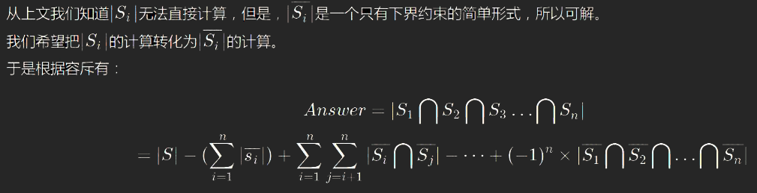
逆向思维
咱们知道有下界是可以通过换元法变形的，从而得到答案。
设S为全集，表示满足Xi≥Mini的整数解集。
至此，问题已经解决。 我们通过逆向思维，在原集合的模|S_{i}|不可解的情况下，通过它的补集得到结果。
Notes:
O(2^n×(n+M))
这题的话，还要使用大数

Slide 10
搜索方面的应用
一般来说，正常的时候都是顺着题意进行搜索或者记忆化。但是很多时候，正向搜索是并不能取得良好的效果的，尤其是搜索配上策略的时候。
需要仔细考虑是否正向搜索可以得到正确的策略。如果正向搜索实在不行，可以想一想是否有逆向搜索的解决办法。

Slide 11
2015-2016 ACM-ICPC, NEERC, Moscow Subregional Contest K. King’s Rout
题目大意：
给了你一个拓扑结构。希望你构造出一种符合以下条件的拓扑序。 1、拓扑序 2、在满足上述条件的情况下，让1尽可能地靠前。 3、在满足上述条件的情况下，让2尽可能地靠前。 … n、在满足上述条件的情况下，让n尽可能地靠前。
思路：
用贪心地方法进行一般的拓扑排序。 比如，直接用小根堆维护拓扑排序过程。 比如，将1节点的所以前驱节点取出进行小根堆维护的拓扑排序。 有很多种贪心的策略，但是没一个是对的。

Slide 12
逆向思维：
逆拓扑序字典序最大。 用大根堆直接维护拓扑排序，倒着输出即可。 正向的贪心策略有问题，逆向的贪心策略则是合法的。

Slide 13
2014-2015 ACM-ICPC, Asia Xian Regional Contest H. The Problem to Make You Happy
题目大意
博弈
在一张有向图，在图中的两个节点上面有两个棋。Alice和Bob在上面移动棋子，如果有人不能移动，那就输了。如果两个棋子在同一个节点上就是Alice赢了，如果游戏无法结束就是Bob赢了。
思路
可以用原来计算SG函数的方法进行记忆化搜索。 你从起点开始记忆化搜索，是做不出来的。 总是有反例。

Slide 14
逆向思维
从必败态反向搜索。
状态就是 f[bob][alice][who]， 维护一个必败态(对于Bob来说)集合，初始里面只有f[x][x][whatever] ，f[x][y][alice′s turn] （x 出度为0）（Bob走不动了），然后不断扩展到扩展不动就行了。

Slide 15
记录变量方面
很多题目变量的性质你直接记录根本就没法算。
比如下面的概率题。

Slide 16


HDU 5245 Joyful
题目大意：
给你一个M×N的矩阵，你可以选K次，每次选择两个点(x1,y1)和(x2,y2)，将这两个点围成的子矩阵涂上颜色。
求涂色的格子的个数。
思路：
这题就像最基本的概率题一样，有10个电灯泡，每个电灯泡是坏的概率是p，问你这些的电灯泡至少有一个是好的的概率是多少。 直接算挺麻烦的。要用相对事件的概率算。
每个电灯泡都是坏的概率是 ，则至少有一个是好的概率是
所以你就计算每个格子不被选中的概率。

Slide 17

2015-2016 ACM-ICPC, NEERC, Moscow Subregional Contest H. Hashing
题目大意：
给你一个16进制表示的数组。然后给你选出一些来进行hashing，尽量让哈希值最大。哈希函数如下：
其中si为选出的数的下标，是一个单调上升的序列，i为si的下标。
思路：
一开始有一个猜想，当n到达一定会程度的时候所有的数都选上最优。 剩下的就可以用O(n^3)的dp或者O(n^2)的斜率优化来做。 但是很遗憾的是，这样个猜想是错的。

Slide 18
逆向思维：
我们发现，如果我们记录选中了多少个是O(n^2)的空间复杂度，是肯定不可行的，时间复杂度也不够。 根据上面那个错误的猜想，我们可以继续猜想：不被选中的数的个数特别少。少到多少呢？
这个不太好猜，但是肯定不会大于256。 所以我们就可以记录不被选中的数。 因此就可以用dp直接做了。

